Slide 1
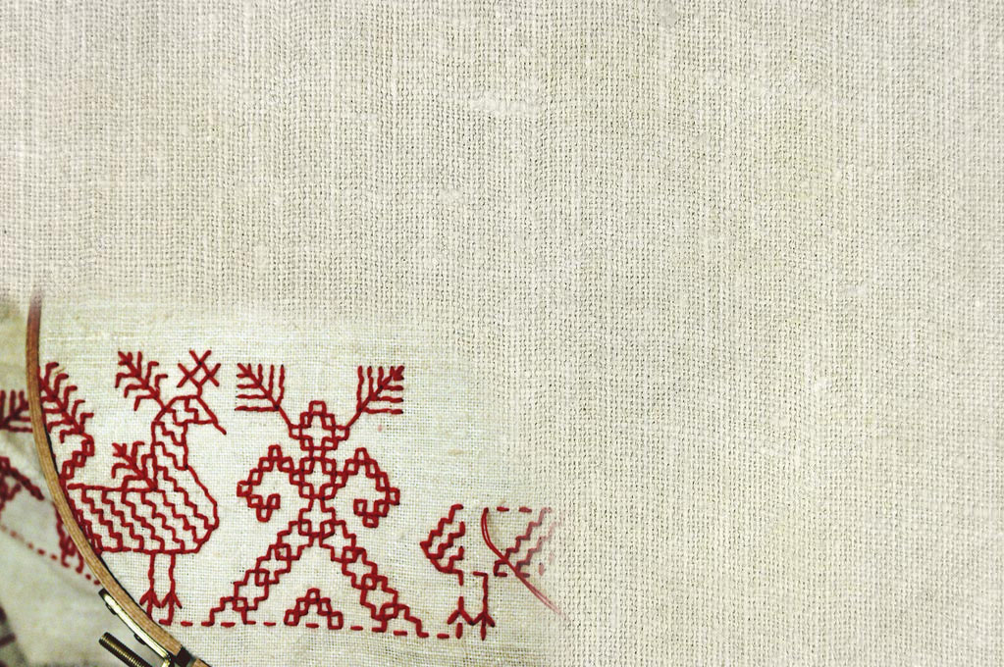
Начальная общеобразовательная школа при Посольстве России в Пакистане
Украсы и узорочье русского народного костюма
Проект выполнили:
ученица 4 класса: Дидковская Василиса,
Ученик 1 класса: Дидковский Владимир
Руководитель: Муравьева Елена Сергеевна
г. Исламабад
2018 г.

Slide 2
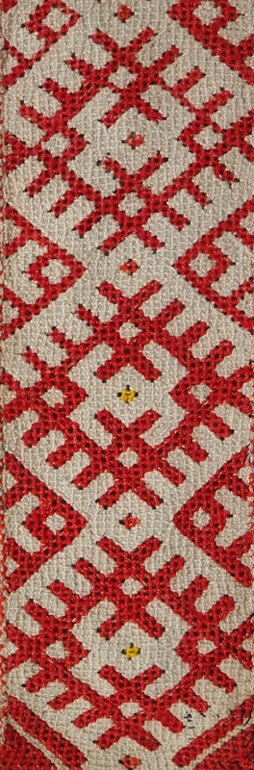


Slide 3
Здравствуйте, меня зовут Василиса. Вместе с моим младшим братом Владимиром я учусь в начальной общеобразовательной школе при Посольстве России в Пакистане.
С шести лет я занимаюсь русским народным танцем и выступаю вместе с нашим творческим коллективом «Солнцецвет» на различных городских конкурсах Москвы.
Мне всегда нравились традиционные русские костюмы, которые делают наши выступления особенно красочными.
Вышитые рубашки и сарафаны очень удобны и выглядят красиво, они украшены вышивкой и лентами, которые придают им особо праздничный и нарядный вид. Я задалась вопросом: а можно ли сейчас использовать части русской традиционной одежды? Мне захотелось сравнить, как она выглядела в древности и как менялась с течением времени.

Slide 4
Актуальность работы:
Вышивка- очень популярный вид рукоделия, и важно знать его истоки, сохранять традиции прошлого, знать историю своих предков и передавать знания об этом народном творчестве. Искусство русской вышивки воспитывает чувство понимания истории, отношение к действительности через прошлое и будущее, что активизирует созидательные силы народа, возвращает связь с культурными корнями.
Совместные занятия вышивкой позволяют поддерживать связь между поколениями (старшие учат младших), сплотить семью, коллектив, это очень важно и актуально в современном мире, когда люди вязнут в мультимедийном пространстве всевозможных гаджетов;
Объект и предмет исследования: занятие рукоделием, вышивка, корни и истоки украшения русского традиционного платья, выбор обережной вышивки, вышивка крестом;
Гипотеза: обереги, вышитые по правилам и традициям наших предков – славян, несут реальное значение и приносят пользу.
Методы исследования: культурологический, сравнительно-исторический, общенаучный, практический. Выбрать знак обережной вышивки, создать своими руками оберег с определенным значением, в течении недели проследить его действие.

Slide 5
Вещи, сделанные своими руками, имеют особую ценность, они наполняют особым художественным смыслом любой материальный объект. Вышивка - очень популярный вид творчества, которое как никакой другой вид традиционной культуры является наглядным, символическим выражением самосознания народа. У художника нет ограничений в выборе мотивов для украшения одежды и других предметов, поэтому особенно интересно узнать, было ли какое-то значение вышивки и украшений в русском традиционном изделии, и несло ли это украшение определенный смысл. Одной из целей украшения вышивкой одежды и предметов бытового убранства являлось придание им особой силы.
Цели и задачи проекта:
Выяснить, какую одежду носили наши предки, как она выглядела и какое имела значение, были ли отличия по населенным пунктам;
Узнать значение традиционной русской вышивки, что такое обережная вышивка, украсы и узорочье;
Познакомить ребят нашей школы с узорами русской вышивки;
Вышить оберег, помогающий в учебе и исполняющий желания;
Узнать, встречаются ли в повседневной жизни узоры традиционной вышивки и части русского костюма.

Slide 6
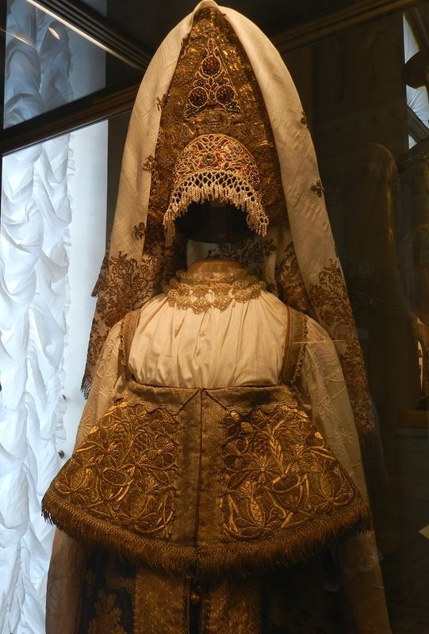
Историческая справка:
Русский народный костюм является отображением культуры, традиций и памяти русского народа.
Костюм является результатом кропотливого труда – ткачества, шитья, вышивки, кружевоплетения, аппликации и других видов творчества. Одежда не только защищала человека от холода и жары, но и имела много других значений и функций.
Например, в каждой местности (деревне, районе) по всей территории России была своя уникальная одежда. По одежде можно было определить, где живет человек, его возраст, богат ли он, есть ли у него семья.
Одежда имела обрядовое значение: свадебная, праздничная, рабочая, траурная. За чистотой и опрятностью одежды тщательно следили и передавали ее по наследству, поскольку иметь много нарядов и украшений мог себе позволить только богатый человек.
Праздничные наряды отличались от каждодневных своим богатством и обилием ушных, височных и шейных украшений, разноцветных бисерных, янтарных бус, цветных лент, металлических цепей, жемчужных ожерелий.

Slide 7
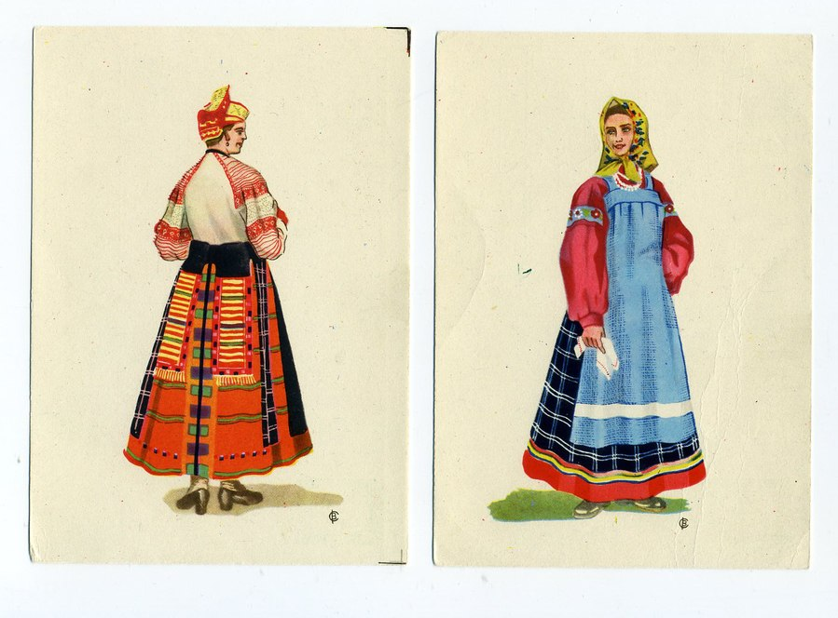
Традиционная одежда у женщин, живущих на севере и юге, отличалась. Так, представительницы северных народов поверх рубахи надевали сарафан, который представлял собой длинное платье без рукавов. Для его отделки использовалась вышивка, оторочка, жемчуг и даже драгоценные камни. Чем богаче была семья, тем дороже ткани использовались для сарафанов. На юге женская одежда была другой. Здесь вместо сарафана предпочитали носить поневу. Она напоминала современную юбку, но, в отличие от нее, понева повязывалась вокруг талии. Понева была ярких оттенков и в разных губерниях имела свою цветовую гамму.
юг
север

Slide 8
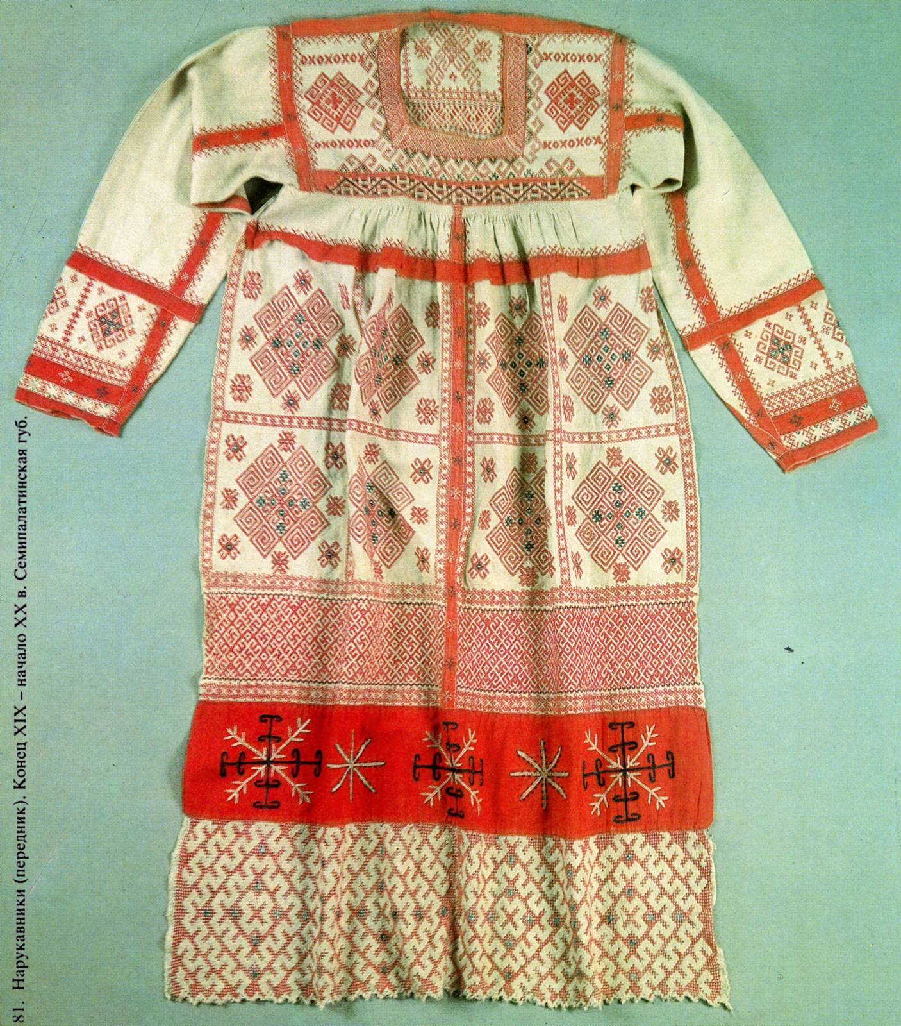
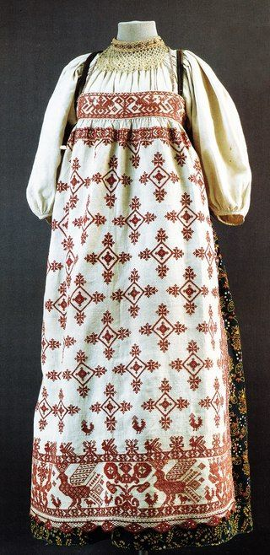
Вплоть до 19 века жив был обряд чтения узоров. Девушки приходили в своих лучших нарядах, а пожилые мастерицы рассказывали юношам смысл узоров на их передниках и рубахах, которые девушки самостоятельно вышивали себе в приданое.
По узорам вычисляли состав семьи, местность, где живет девушка, чем ее семья занимается, насколько семья богата.
Мастерицы и умелицы всегда были в почете и считались самыми лучшими невестами!
Узорочье – это ценные и красивые вещи. Применительно к русскому традиционному костюму – самые ценные и красивые его детали.

Slide 9
Обилие орнамента, вышивки золотой нитью, украшений и узоров усиливало праздничный и нарядный вид традиционной русской одежды. В особо красивых и богатых сарафанах крестьянки даже не садились за стол и не присаживались на лавку, боясь испачкать или помять. Невесту проводили перед гостями в самом лучшем наряде и затем уводили переодеться в более простой сарафан.
Многоцветие тканей достигалось с помощью различных натуральных красителей: отваров и настоев коры, корней, листьев, цветов и плодов, растений и даже речного ила. Излюбленным цветом был красный, у которого насчитывалось более 33 оттенков!!! Причем каждый из них имел свое название.
Наряды обязательно украшались украсами (вышитыми узорами растительного, животного, иных орнаментов).
Вышивка – один из распространенных видов народного творчества. Искусство создания на тканях узоров с помощью иглы и нитей, известно с давних времен. Вышивка имела охранительное, обережное значение.
Украсы – орнамент, который служит для украшения рубах, юбок, полотенец, платков, вытканный, нашитый или пришитый.

Slide 10
С ранних лет (приблизительно с 5-6) крестьянских девочек обучали искусству вышивки, шитья и даже создания кружев. Именно они тщательно чтили традиции и старались передавать все культурные особенности (орнаменты, узоры) в своих произведениях.
В то время был обычай, согласно которому девочки с 5-ти лет должны начинать готовить себе приданное, которое было достаточно объемным. Они должны были украсить крестиком и другими стежками различные текстильные принадлежности (скатерти и полотенца), предметы одежды. В качестве одежды выступали многочисленные сарафаны, высокие юбки, шубки, рубахи, передники и т.д.
При этом готовился не один комплект одежды, а несколько (для каждого отдельного случая либо празднества: свадьбу, празднество, гуляния, для работы и т.п.).
Не менее популярной была вышивка, которая использовалась в качестве оберега. Наиболее популярной техникой исполнения считался крест. При этом даже самая маленькая деталь в такой вышивке имела свой смысл и значение.
Следует понимать, что существует два термина – узор и орнамент. На Руси считалось, что узор гораздо глубже, он больше значит. Слово же орнамент является заимствованным с латыни, да и появилось оно гораздо позже и обозначает украшение. На Руси ему был аналог - “Украсы”.

Slide 11
В основном для традиционной русской вышивки (как и в одежде) использовался красный цвет.
Каждый узор, каждая черточка были наполнены особым смыслом и значением.
Самыми распространенными символами были изображения солнышка, земли, воды, огня.
Так прямая горизонтальная линия обозначала землю, волнистая горизонтальная — воду, наклонные линии – дождь.
Схемы значений вышивки подбирались непосредственно под того человека, который в дальнейшем носил вещь. Как правило, такие орнаменты создавались с целью сделать характер своего обладателя более сильным и выносливым. Например, если мальчик рождался слабым, то ему нужен был узор, придающий силу, а если девочка была неопрятной, то узор должен был придать ей чистоту и аккуратность.…
Узор вышивки обычно подбирался бабушкой или мамой.
Для того, чтобы правильно сделать оберег или вышивку, имеющую обереговое значение, нужно было следовать определенным правилам ее выполнения.
Оберег – от слова «оберегать», «защищать». Обережные символы известны с языческих времен.

Slide 12
ПРАВИЛА ОБЕРЕЖНОЙ ВЫШИВКИ:
Обережную вышивку принято делать гладкой, без узелков.
Заниматься рукоделием необходимо в спокойной обстановке, с чистыми мыслями. Пока вышивается узор, нужно думать о том, кому он вышивается и как он будет этому человеку помогать и оберегать его.
По-настоящему сильный оберег нельзя купить. Его можно только получить в подарок или по наследству.
Самый сильный оберег — сделанный с любовью, с добрыми и хорошими пожеланиями для близкого вам человека.
Наибольшей силой наделены вещи, созданные кровными родственниками, матерью, сестрой.
Нельзя создавать оберег, талисман, амулет по принуждению, только по собственной воле и от души.
Перед тем, как приступить к творческой кропотливой работе, необходимо обязательно вымыть руки. Считается, что вода смоет нехорошие мысли и поможет сделать хороший оберег.
Но главное – настроиться на работу!

Slide 13
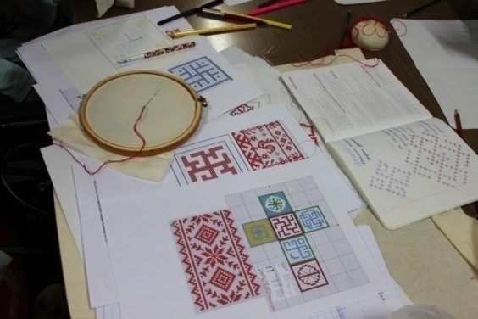


Практическая работа №1:
Создание вышивки-оберега, помогающего в учебе.
Материалы: игла для вышивания, канва, красная нить, выбранная схема для вышивания.
В качестве узора я выбрала два знака, которые усиливают действие друг-друга:
Молвинец вышивался для стройной красивой речи, дара убеждения, улучшения учебы за счет хорошего владения словом! Молвинец - обереговый символ, защищающий человека от злого, нехорошего слова, от сглаза, наговора и оговора, которые отражает, как бумеранг.
Сварожич - помогает улучшить память, внимательность и сосредоточиться на достижении поставленной цели.

Slide 14
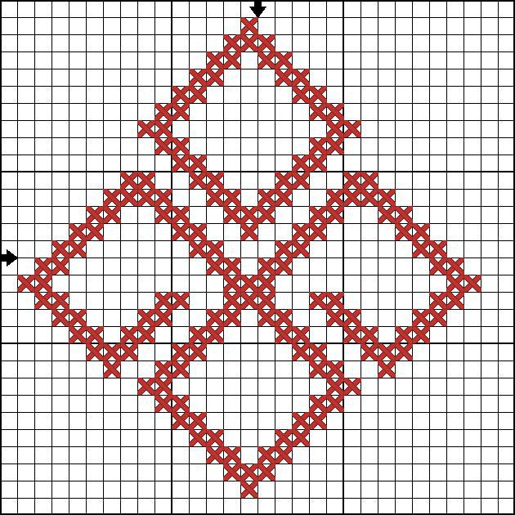
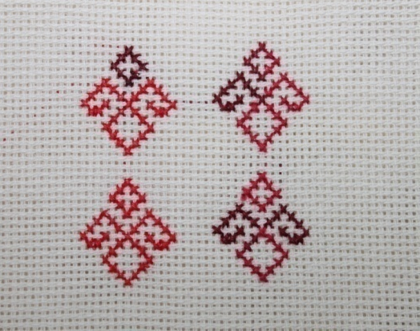
А мой брат Вова выбрал себе другой символ-
ДАЖДЬБОГ - такой амулет способен исполнять желания, придавать здоровья, помогает в достижении разнообразных жизненных благ. Вове понравилось, что этот знак поможет ему в исполнении его желаний, поэтому в результате он вышил не один, а целых четыре знака! И, естественно, загадал себе сразу четыре желания.
Некоторые из ребят нашей школы тоже заинтересовались тем, что мы делаем, поэтому из наших работ мы смогли составить целую выставку, включающую не только вышитые обережные знаки, но и другие интересные поделки и рисунки на тему древнерусского творчества.

Slide 15
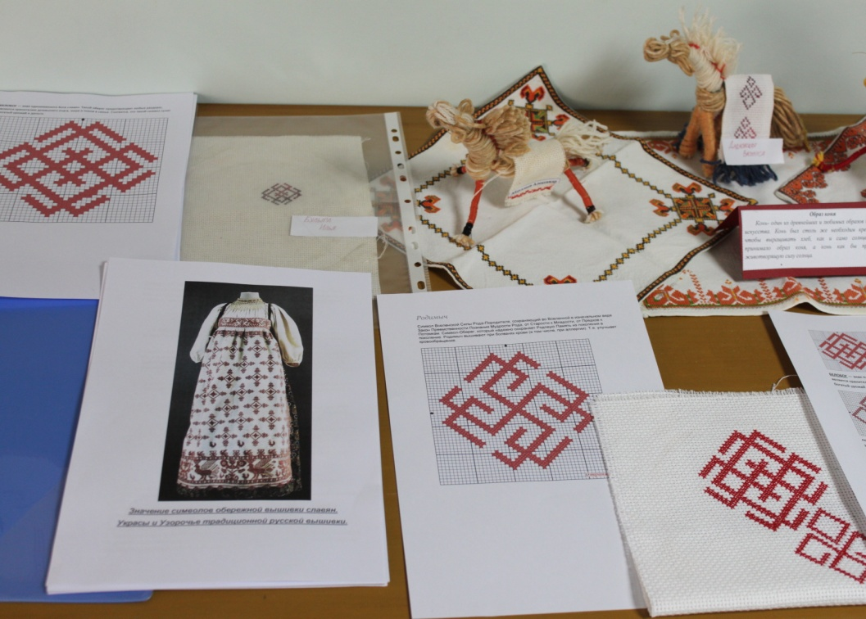
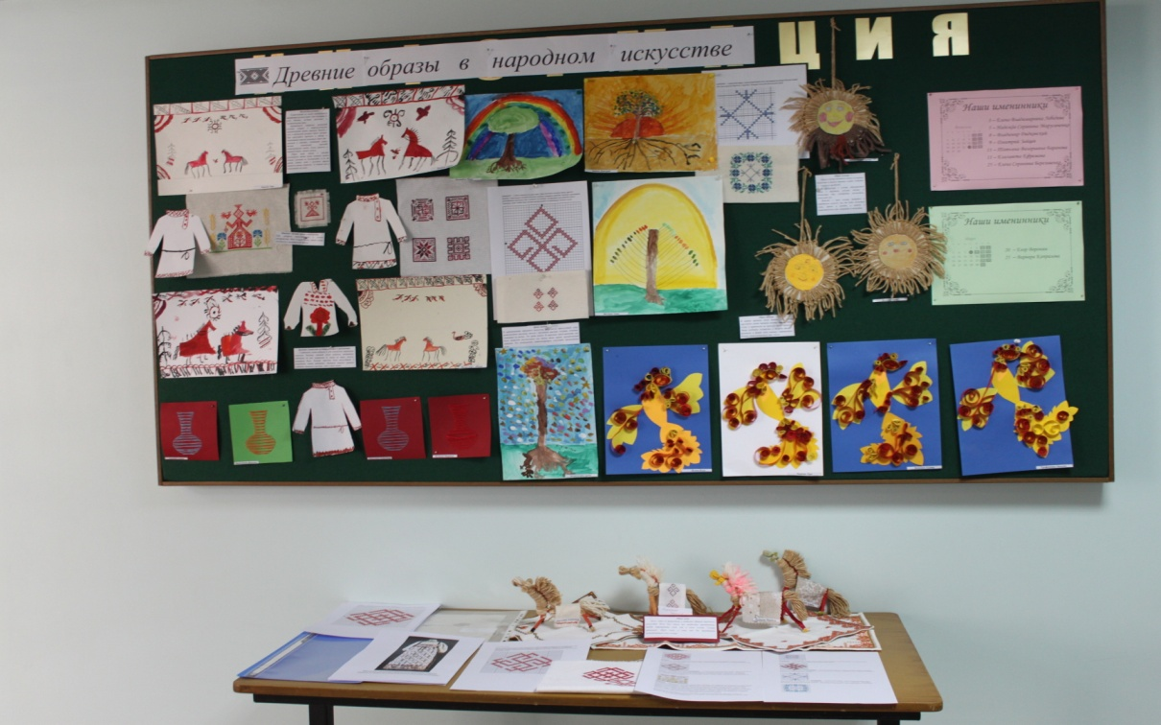
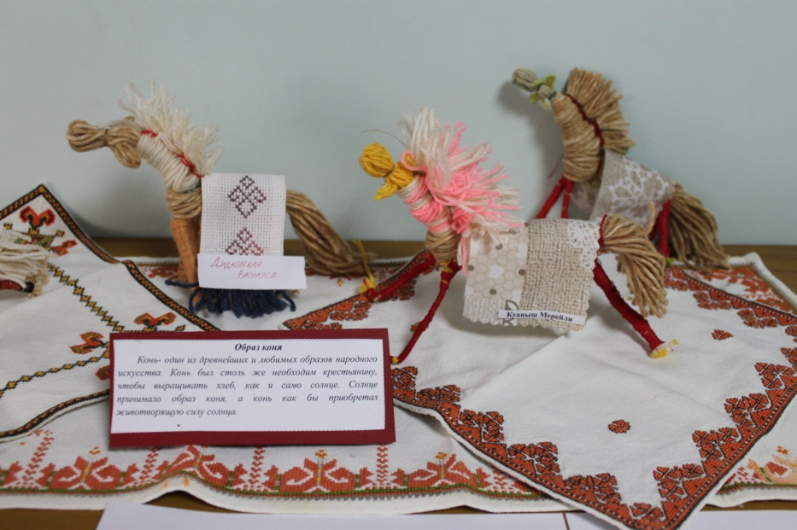
Наша выставка называлась «Древние образы в народном искусстве»:

Slide 16
Применение русского народного узора в современной одежде :
Русский народный узор на одежде периодически возвращается в моду. Известные модельеры выпускают коллекции с народными мотивами (к примеру, Russian Collection от Ив Сен Лорана). В наше же время русские узоры давно в приоритете у истинных ценителей. Помимо колоритных традиционных, используют яркие цветочные (или другие народные) орнаменты .
Современная русская народная одежда - это те наряды, неотъемлемыми деталями которых являются национальные мотивы, и общий стиль, в котором они выдержаны. Эти элементы современной одежды приходят из далекого прошлого и становятся популярными. Самые известные дизайнеры создают коллекции с элементами хохломы, жостовской росписи и элементами гжеля. А как популярны льняные платья в русском деревенском стиле! Удобные и красивые, они любимы уже много лет подряд.
Всегда будут выделяться и привлекать к себе внимание русские красавицы в павлопосадских платках, в платьях с яркими, самобытными узорами из распускающихся цветков и ягод.

Slide 17
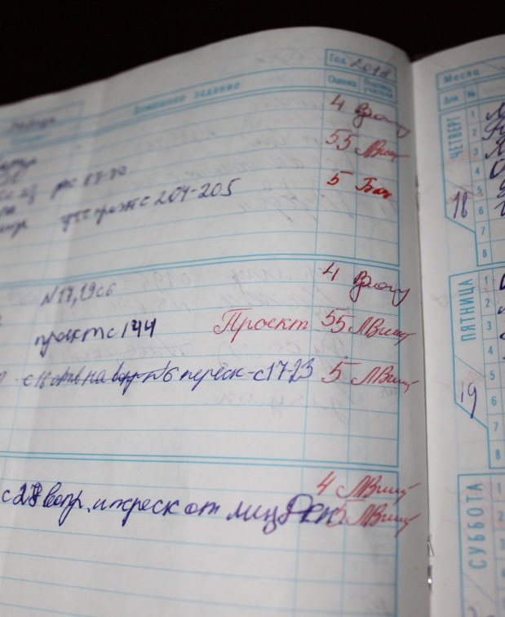
Выводы и подтверждение гипотезы:
в результате моих наблюдений, после создания обережной вышивки с целью улучшить мои оценки я уже через неделю увидела вот такой результат :
А мой брат Владимир на свой день рождения получил исполнение одного из своих желаний (ему купили игровую приставку)!
И даже если это не является следствием моей работы над вышивкой, то в целом я очень довольна тем, что я:
- научилась одному из удивительно красивых видов рукоделия;
- я познакомилась с традиционной русской вышивкой и со значениями обережной вышивки, мы с моим братом вышили себе обережные узоры;
- я увидела и стала замечать примеры русской традиционной одежды и украсы, узорочье в нашей повседневной жизни;
- мне понравилось создавать красивые узоры и орнаменты традиционной русской вышивки;
-мне очень понравился результат моей работы
и наша школьная выставка!

